Slide 1


Choix
Quelle phrase
convient ?
Série 5
Série 6
Série 7
Série 8

Slide 2
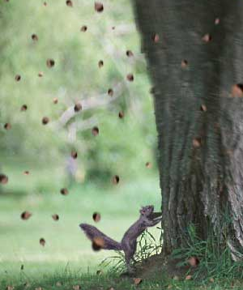
5
Les glands font tomber l’écureuil.
L’écureuil fait tomber l’arbre.
L’écureuil fait tomber les glands.

Slide 3
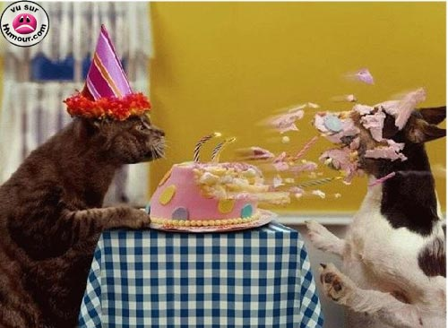
Le chien éclabousse le chat.
Le chat est éclaboussé par le chien.
Le chien est éclaboussé par le chat.

Slide 4
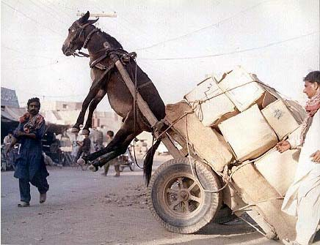
La charrette tire l’âne qui est trop lourd.
La charrette est trop chargée.
La charrette n’est pas assez chargée.

Slide 5
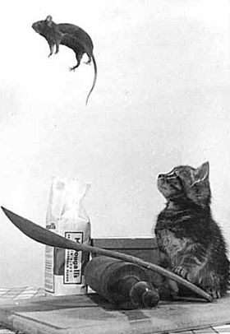
Le chat qui s’envole regarde la souris.
La souris regarde le chat qui s’envole.
Le chat regarde la souris qui s’envole.

Slide 6
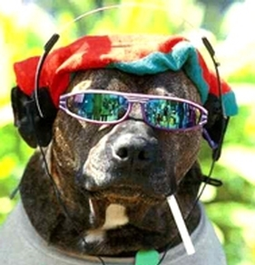
Le chien porte des lunettes
qui fument une cigarette.
Le chien fume une cigarette
qui porte des lunettes.
Le chien porte des lunettes
et fume une cigarette.

Slide 7
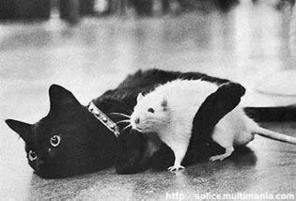
La chatte est protégée
par la souris blanche.
La chatte protège la souris blanche.
La souris blanche protège la chatte.

Slide 8
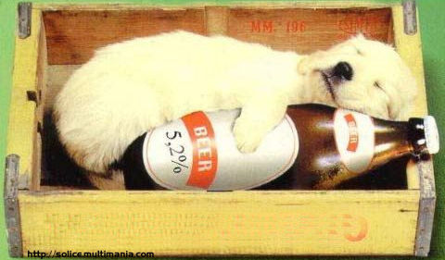
Le chien dort à côté d’une caisse.
Le chien dort dans une bouteille.
Le chien dort dans une caisse.

Slide 9
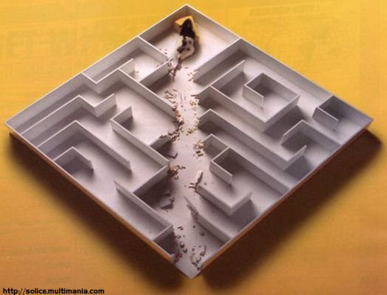
La souris va ronger les murs
du labyrinthe.
La souris est en train de ronger
les murs du labyrinthe.
La souris a rongé les murs
du labyrinthe.

Slide 10
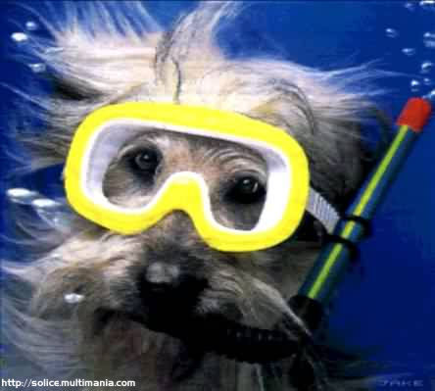
Le chien porte un casque et un tuba.
Le chien porte un masque et un tuba.
Le chien porte une casquette
et un tuba.

Slide 11
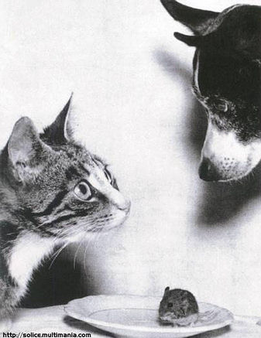
Le chat et le chien ont mangé
la souris.
Le chat et le chien sont mangés
par la souris.
Le chat et le chien veulent manger
la souris.

Slide 12
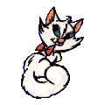
fin 5
voir le score

Slide 13


err 5
série 5 score /20
20
19
18
17
16
15
14
13
12
11
10
9
8
7
6
5
4
3
2

Slide 14
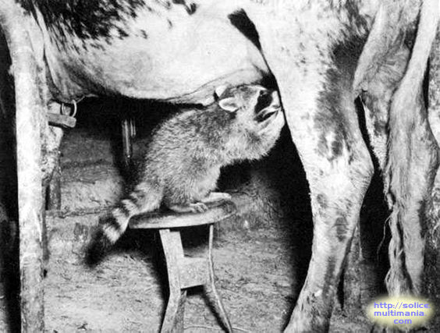
6
Le raton-laveur assis sur un tabouret est tété par la vache.
Le raton-laveur assis sur une table tète la vache.
Le raton-laveur assis sur un tabouret tète la vache.

Slide 15
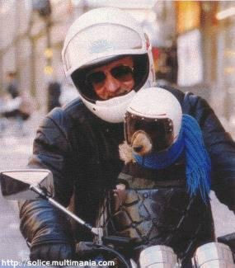
Sur la moto, l’ours est assis
derrière l’homme.
Sur la moto, l’ours est assis
devant l’homme.
Sur la moto, l’ours est debout
devant l’homme.

Slide 16
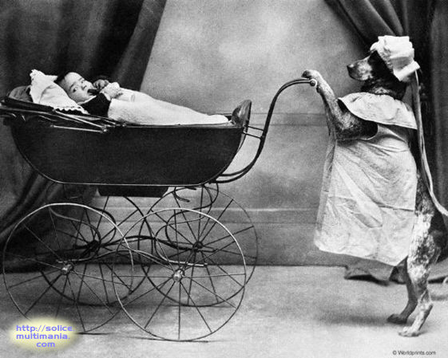
Le bébé est promené par le chien.
Le chien est promené par le bébé.
Le bébé promène le chien.

Slide 17
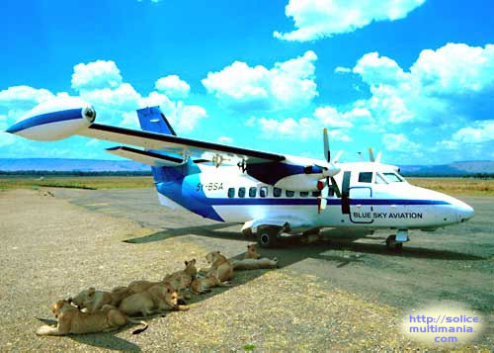
Les tigres se reposent à l’ombre
de l’avion.
Les lions se reposent à l’ombre
de l’avion.
Les lions jouent à l’ombre de l’avion.

Slide 18
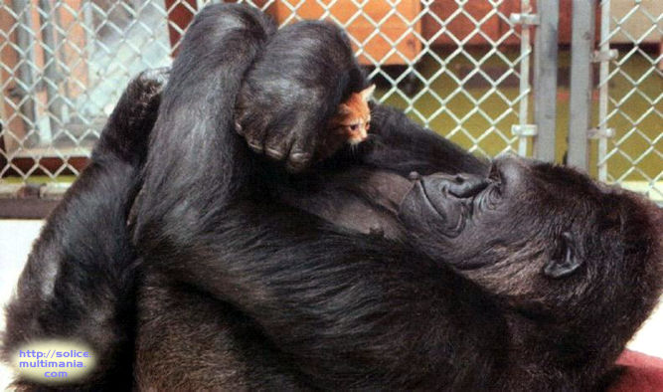
Le chaton tient le gorille dans ses bras.
Le gorille est couché sur le chaton.
Le gorille tient le chaton dans ses bras.

Slide 19
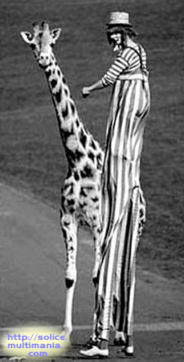
Le clown est moins grand que la girafe.
Le clown n’est pas aussi grand
que la girafe.
Le clown est aussi grand que la girafe.

Slide 20
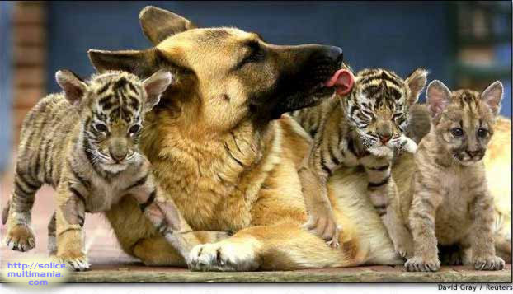
Il y a plus de fauves que de chiens.
Il y a autant de fauves que de chiens.
Il y a moins de fauves que de chiens.

Slide 21
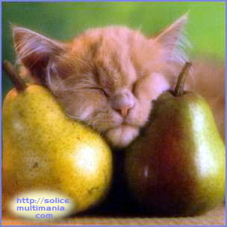
Le chaton s’est endormi, la tête
entre deux poires.
Le chaton va s’endormir, la tête
entre deux poires.
Le chaton s’est endormi, la tête
entre deux poireaux.

Slide 22
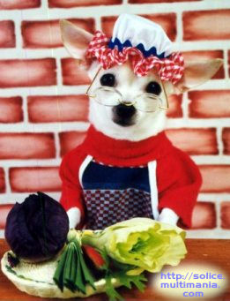
La souris vend des légumes à lunettes.
La souris à lunettes vend des légumes.
La souris à lunettes vend des fruits.

Slide 23
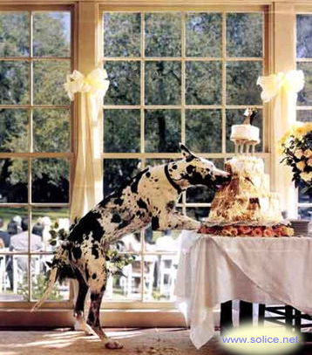
Le chien a mangé le gâteau posé
sur la table.
Le chien posé sur la table va manger le gâteau.
Le chien va manger le gâteau posé
sur la table.

Slide 24
fin 6
voir le score

Slide 25
err 6
série 6 score /20
20
19
18
17
16
15
14
13
12
11
10
9
8
7
6
5
4
3
2

Slide 26
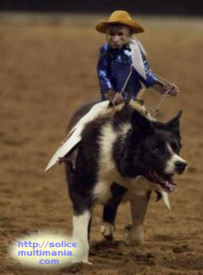
7
Le chien monté sur le singe court vite.
Le chien monté par le singe court vite.
Le singe monté sur le chien court vite.

Slide 27
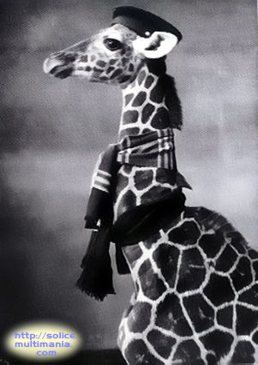
La girafe porte autant d’écharpes
que de chapeaux.
La girafe porte moins d’écharpes
que de chapeaux.
La girafe porte plus d’écharpes
que de chapeaux.

Slide 28
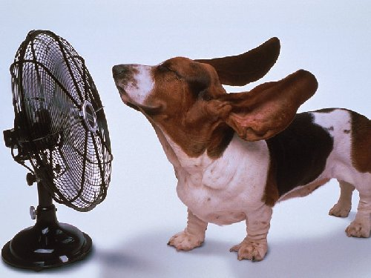
Le chien veut se rafraîchir.
Le chien veut me rafraîchir.
Le chien veut se réchauffer.

Slide 29
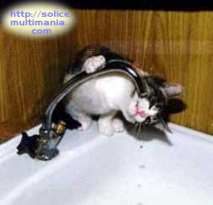
Le chat assoiffé boit à la bouteille.
Le chat affamé boit au robinet.
Le chat assoiffé boit au robinet.

Slide 30
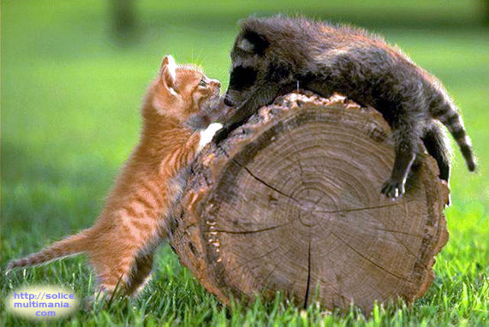
Le chaton et le marcassin sont couchés sur le tronc.
Le chaton est couché sur le tronc.
Le marcassin est couché sur le tronc.

Slide 31
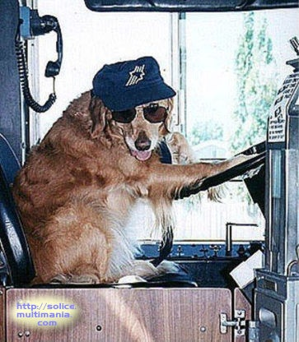
Le chien porte un casque
et des lunettes.
Le chien porte une casquette
et des lunettes.
Le chien porte une casquette
et des jumelles.

Slide 32
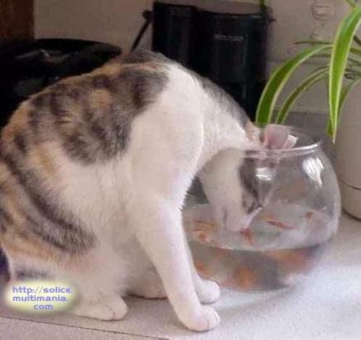
Le chat a attrapé un poisson
dans le bocal.
Le poisson va attraper un chat
dans le bocal.
Le chat va attraper un poisson
dans le bocal.

Slide 33
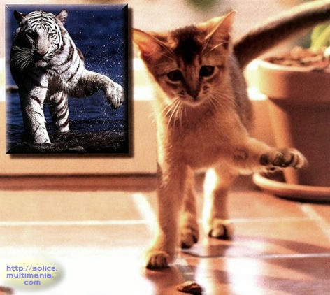
Les deux oiseaux lèvent une patte.
Le chat lève sa patte comme le tigre.
Le chat lève la patte du tigre.

Slide 34
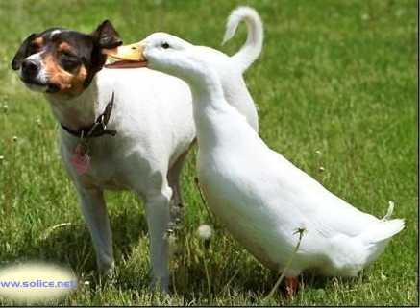
L’oie cancane de l’oreille du chien.
L’oie cancane à l’oreille du chien.
L’oie aboie à l’oreille du chien.

Slide 35
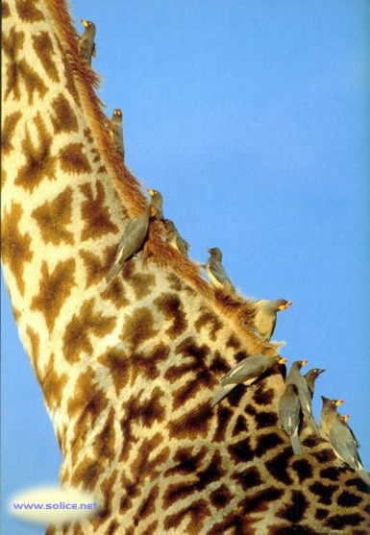
Plusieurs oiseaux vont se percher
sur la girafe.
Aucun oiseau n’est perché sur la girafe.
Plusieurs oiseaux se sont perchés
sur la girafe.

Slide 36
fin 7
voir le score

Slide 37
err 7
série 7 score /20
20
19
18
17
16
15
14
13
12
11
10
9
8
7
6
5
4
3
2

Slide 38
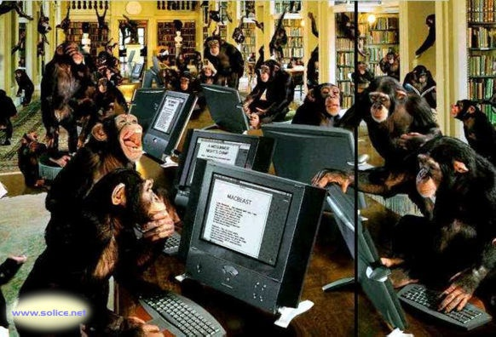
8
Tous les singes travaillent
sur un ordinateur.
Quelques singes travaillent
sur un ordinateur.
Aucun singe ne travaille
sur un ordinateur.

Slide 39
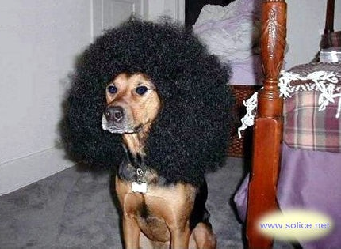
La perruque frisée du chien est marron.
La perruque du chien frisé est noire.
La perruque frisée du chien est noire.

Slide 40
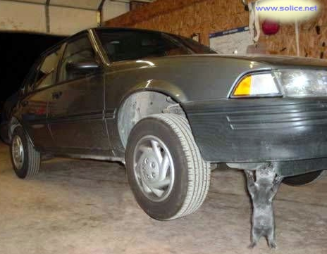
Le chat parvient à soulever la voiture.
Le chat ne parvient pas à soulever
la voiture.
Le chat est soulevé par la voiture.

Slide 41
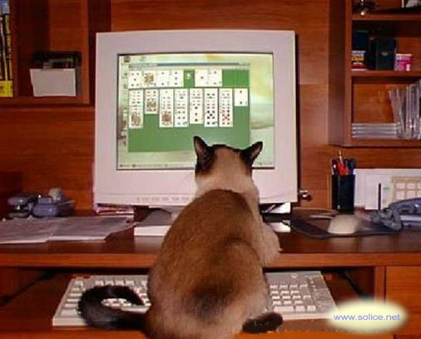
Le chat tourne le dos à l’ordinateur.
Le chat dort à côté de l’ordinateur.
Le chat fait face à l’ordinateur.

Slide 42
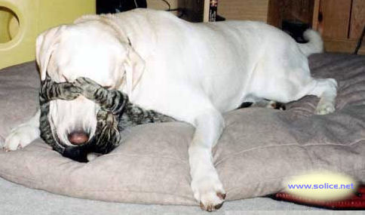
Le chat se cache les yeux.
Le chien se cache les yeux.
Le chat lui cache les yeux.

Slide 43
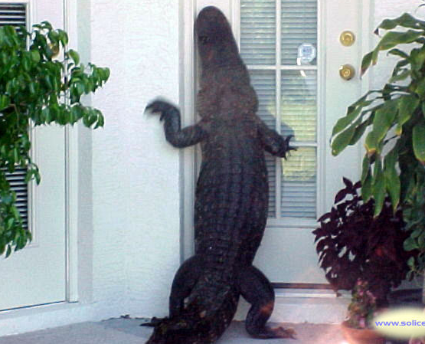
Le crocodile vient d’entrer
dans la maison.
Le crocodile veut entrer dans la maison.
Le crocodile a peur d’entrer
dans la maison.

Slide 44
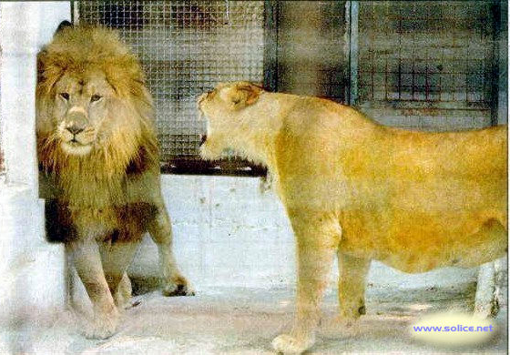
Le lion effraie la lionne.
La lionne est effrayée par le lion.
Le lion est effrayé par la lionne.

Slide 45
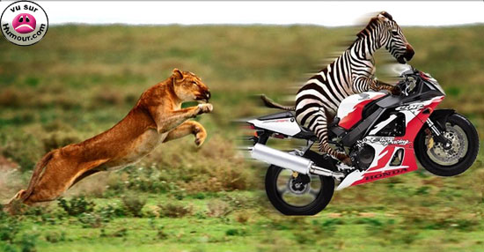
La lionne à moto poursuit le zèbre.
Le zèbre à moto est poursuivi par la lionne.
Le zèbre à moto poursuit la lionne.

Slide 46
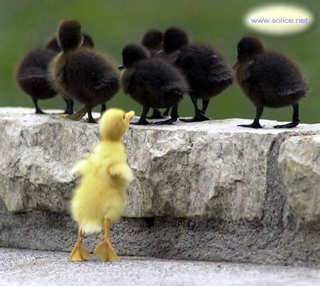
Tous les canetons sont montés
sur la murette.
Presque tous les canetons sont montés sur la murette.
Aucun des canetons n’est monté
sur la murette.

Slide 47
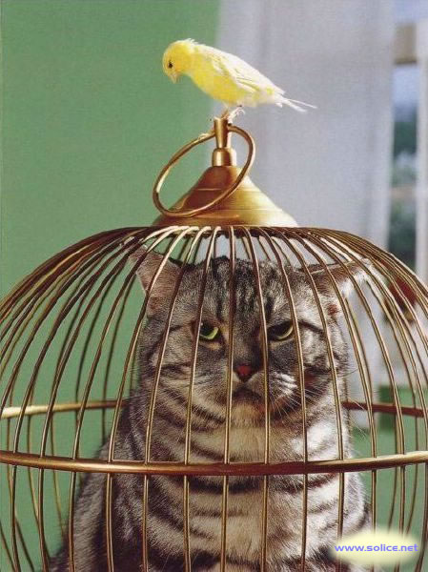
Le canari est perché sur le chat.
Le chat est perché sur la cage.
Le canari est perché sur la cage.

Slide 48
fin 8
voir le score

Slide 49
err 8
série 8 score /20
20
19
18
17
16
15
14
13
12
11
10
9
8
7
6
5
4
3
2

Slide 50
mod

